Slide 1
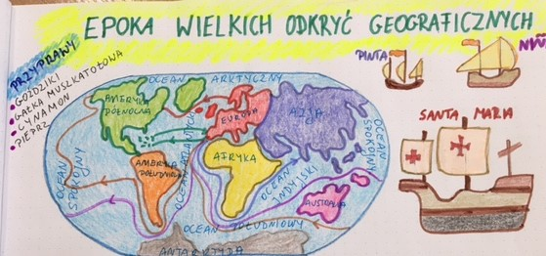
INNOWACJA PEDAGOGICZNA
  „Mój sposób na notatkę”

Slide 2
          Adresatami innowacji byli uczniowie klasy V.
          Zajęcia innowacyjne odbywały się w ramach godziny lekcyjnej z geografii od 1 marca 2022r. do 31 maja 2022r.

Slide 3
Opis innowacji
Wprowadzenie na lekcjach geografii elementów myślenia wizualnego w celu poprawy koncentracji uwagi na lekcji, samokształcenie i poznawanie atrakcyjnych metod uczenia się oraz budowanie własnej wartości.
Zapoznanie z zasadami tworzenia notatek, wykorzystania myślenia wizualnego w ich tworzeniu. Prowadzenie ćwiczeń warsztatowych w rysowaniu, czytelnym pisaniu, syntetyzowaniu, klaryfikacji treści, samodzielnym notowaniu przy jednoczesnym uczeniu się nowego materiału.

Slide 4
Efekty pracy uczniów.

Slide 5
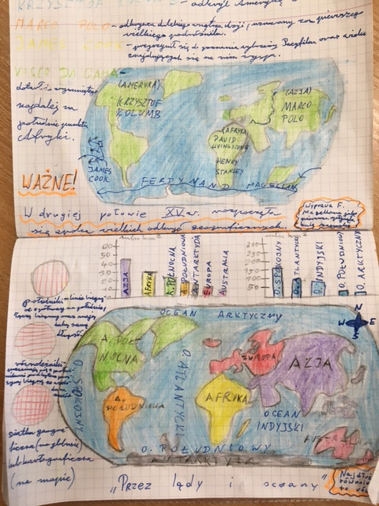
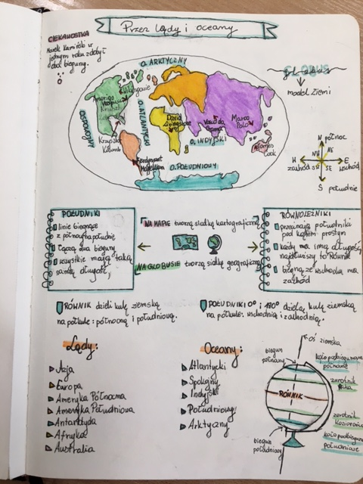

Slide 6
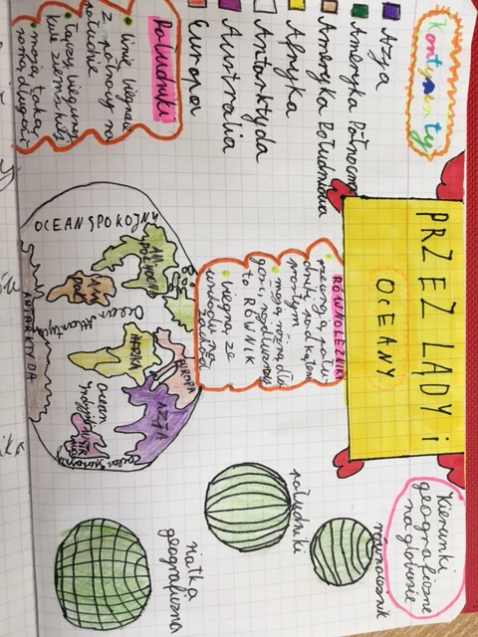
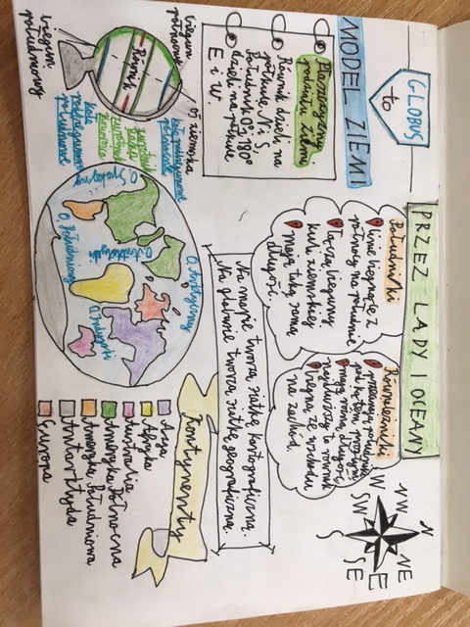

Slide 7
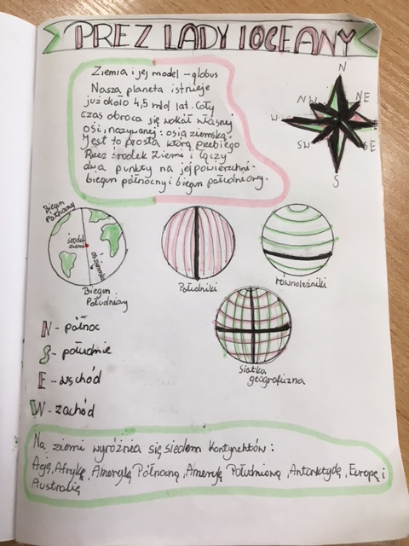
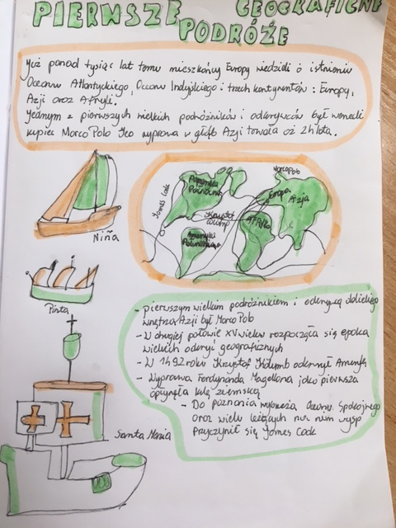

Slide 8
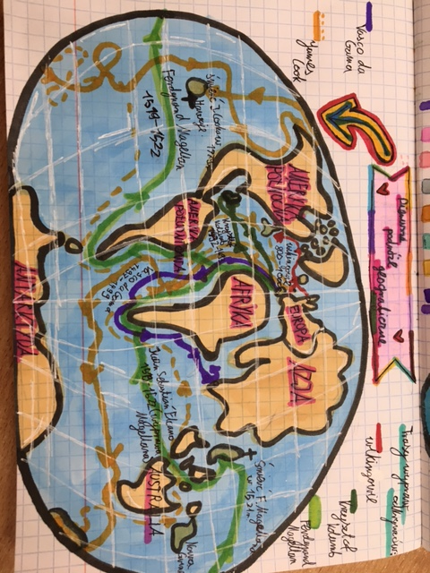

Slide 9
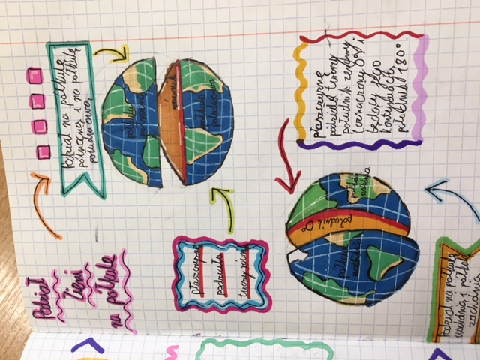
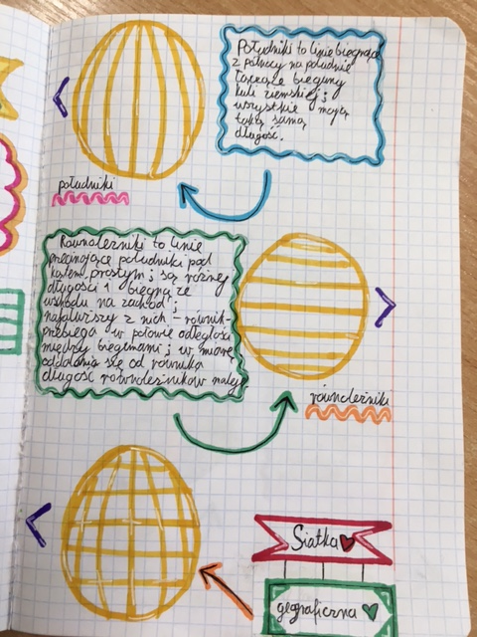

Slide 10
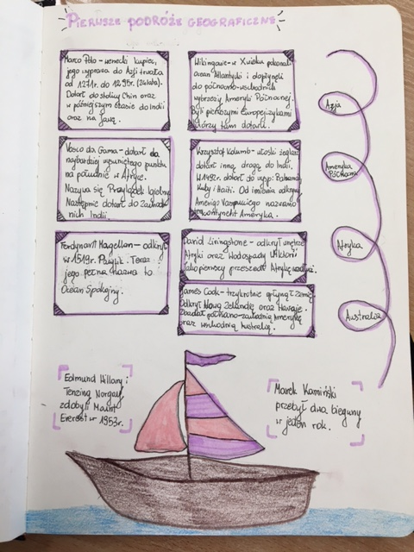

Slide 11
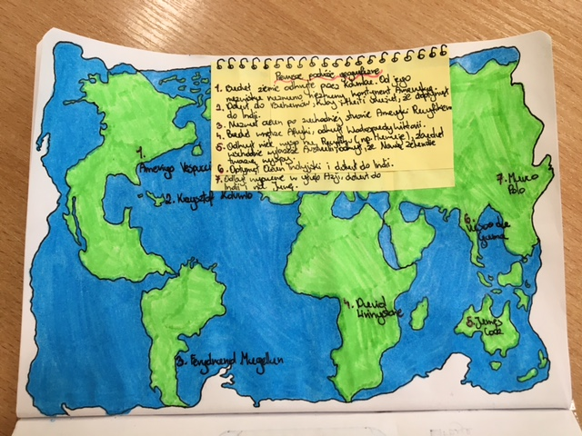
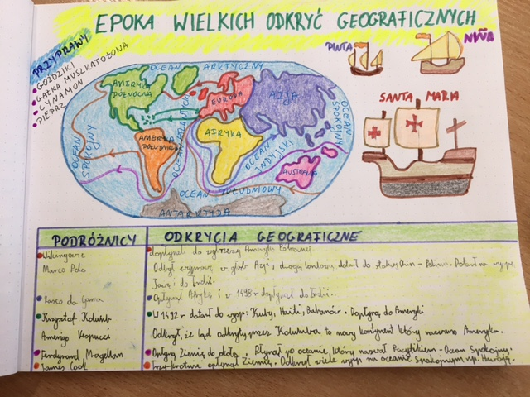

Slide 12
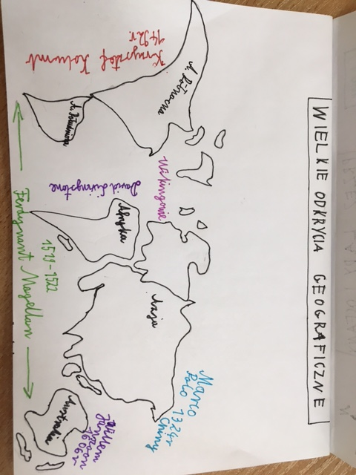
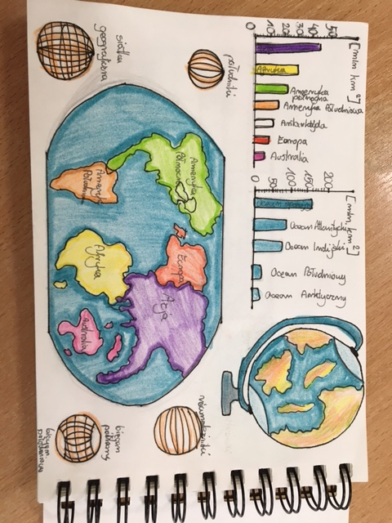

Slide 13
Dziękujemy za uwagę !!

